Slide 1
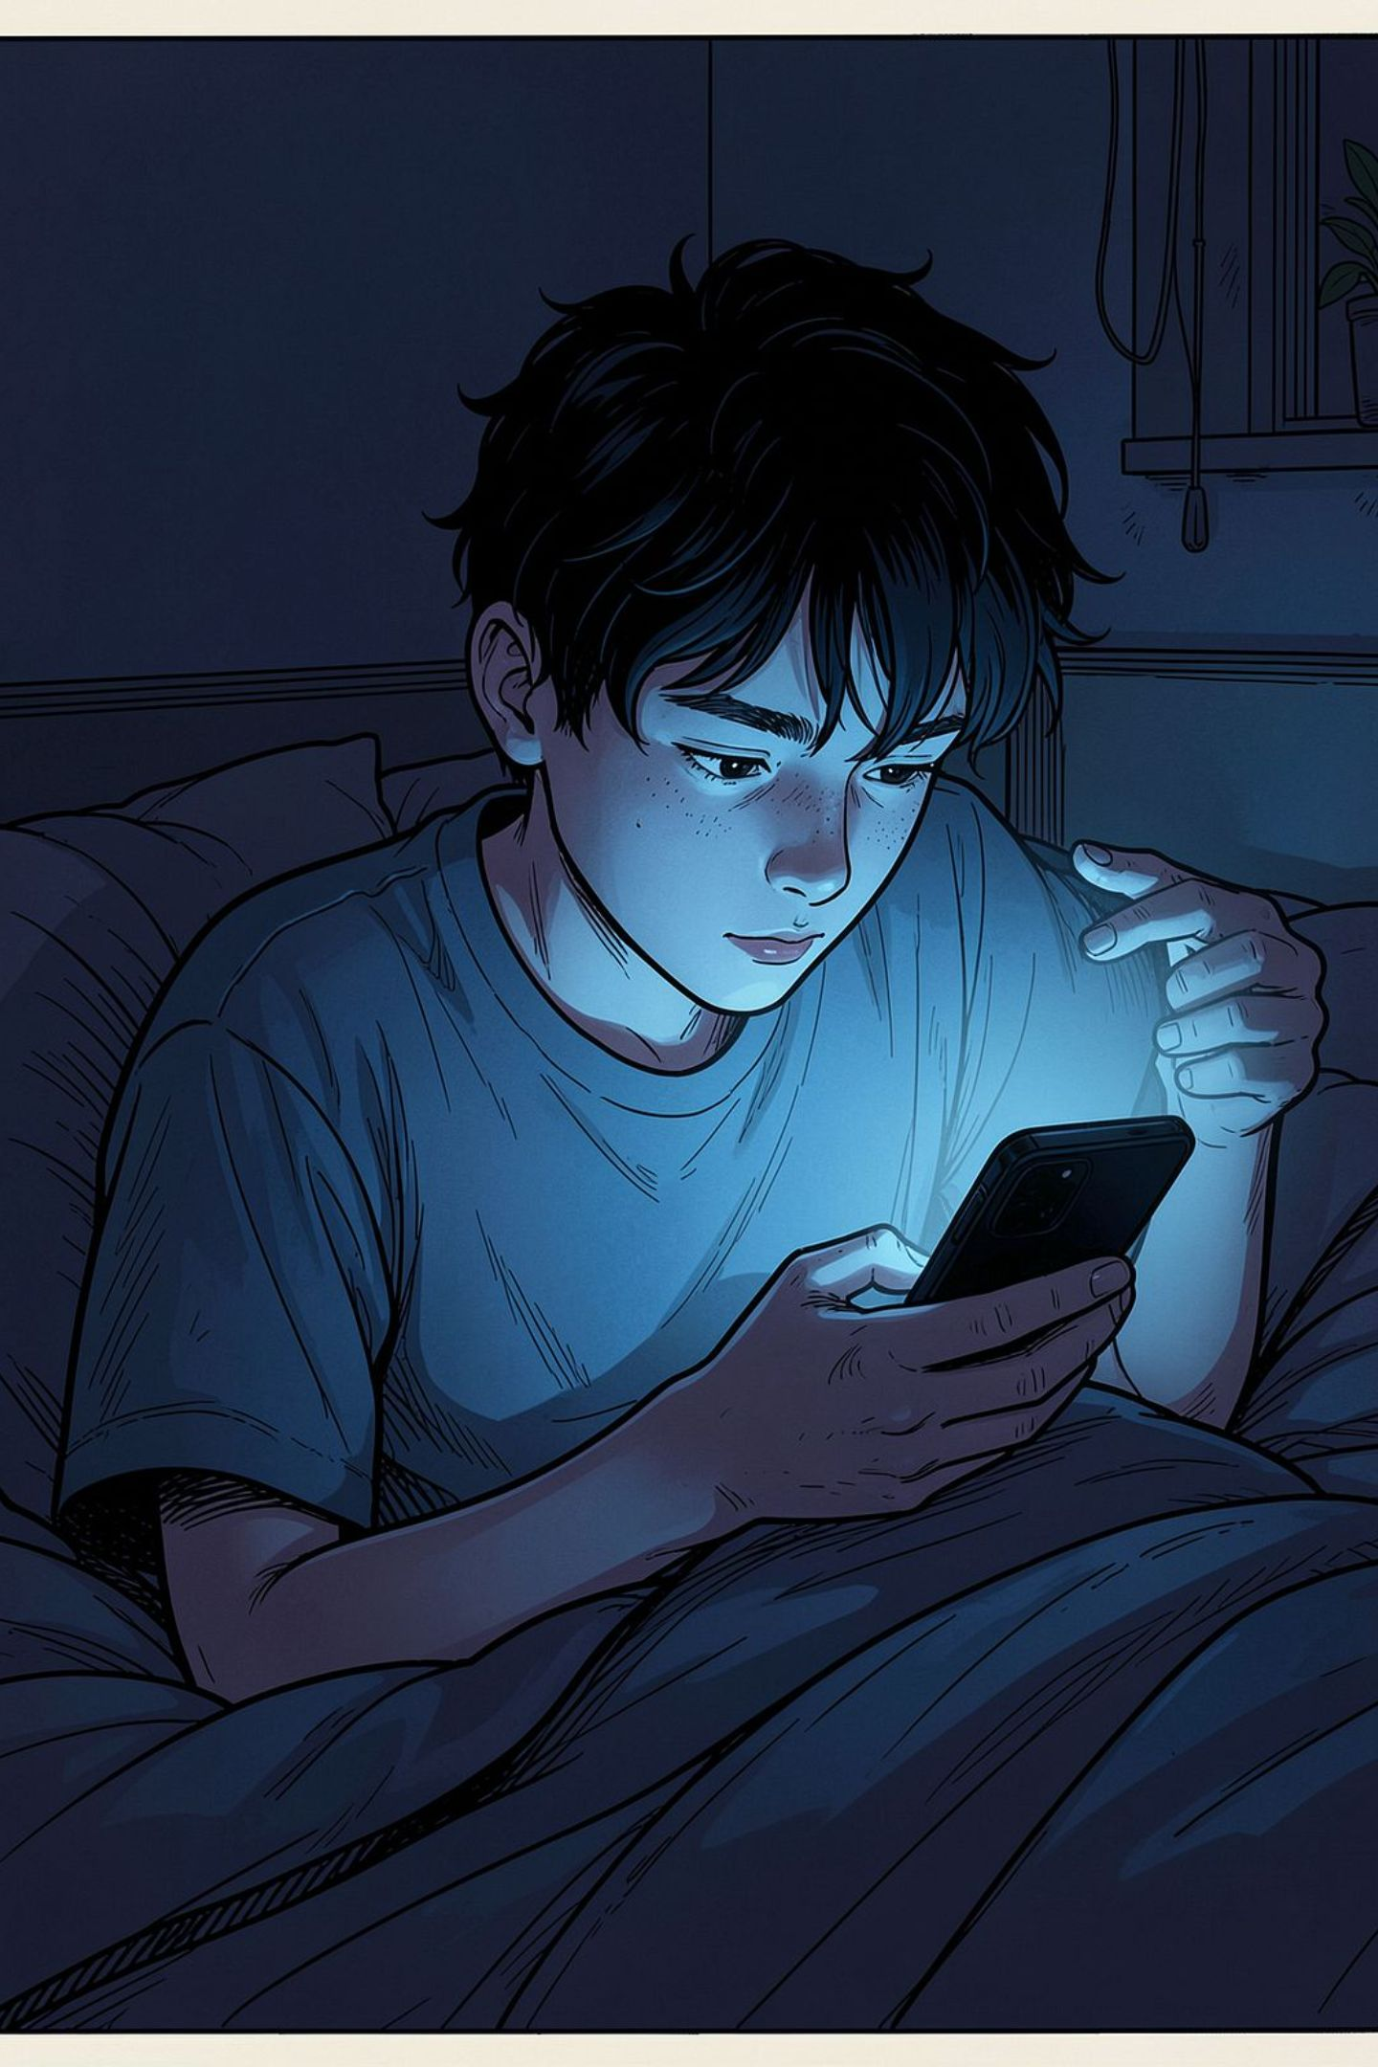
Detección de Síntomas Depresivos en Adolescentes
Algoritmo de aprendizaje profundo basado en tiempo de pantalla y hábitos de sueño
YULIANA ARANGO LÓPEZ
IA AVANZADA — UTO · JULIO 2026

Slide 2

El Reto
¿Puede una red neuronal estimar síntomas depresivos a partir de hábitos digitales?
Pantallas
Sueño
Uso excesivo
Calidad y duración alteradas
Depresión
Riesgo creciente en adolescentes

Slide 3
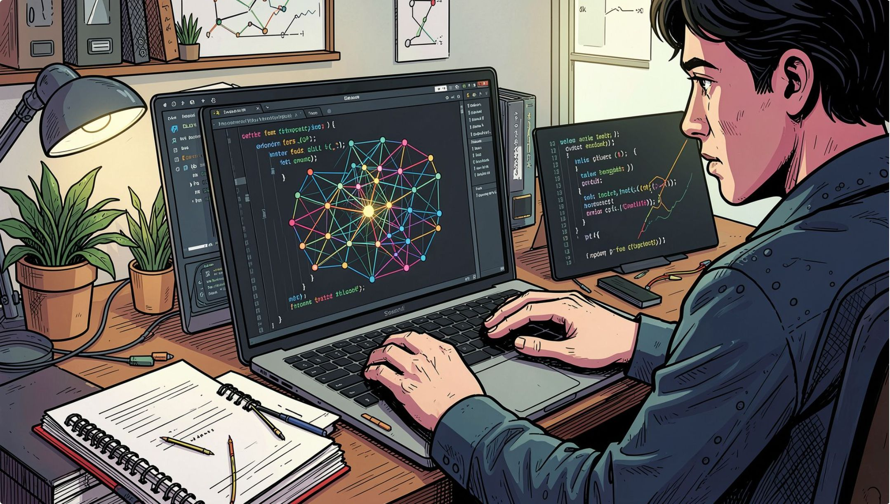
Objetivo y Estrategia
Objetivo principal
Estimar puntuación BDI-II (0–63) mediante hábitos de pantalla y sueño
Metodología
Red neuronal densa — TensorFlow / Keras
Aprendizaje Basado en Retos
Evaluación ética crítica

Slide 4
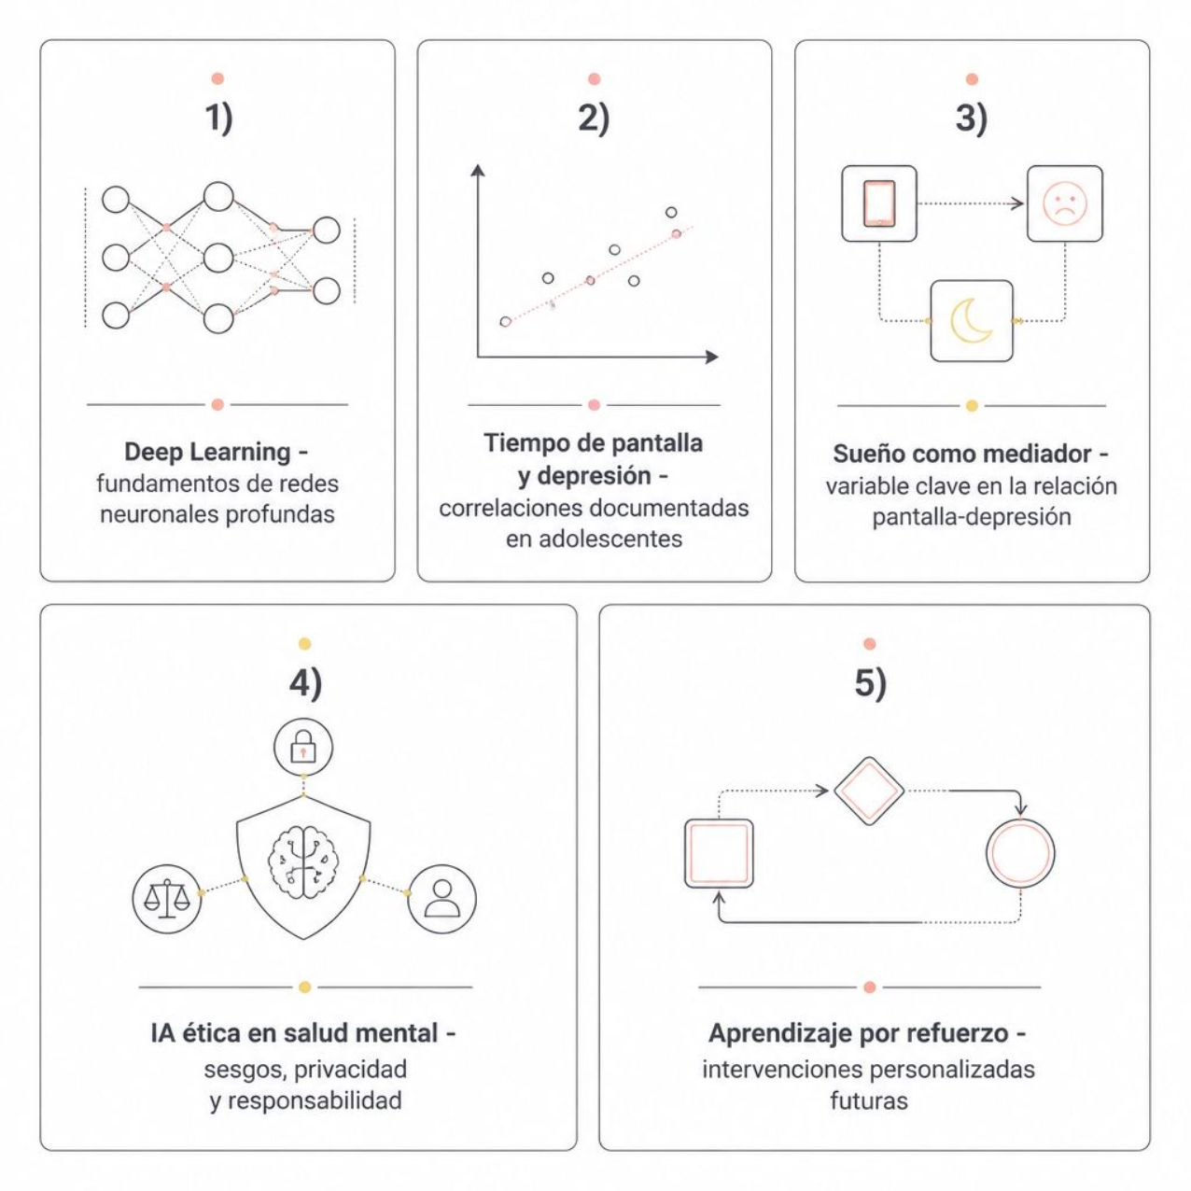
Estado del Arte
Revisión bibliográfica 2020–2025
Temas explorados
Fundamentos del aprendizaje profundo
Relación pantalla–depresión
Sueño como variable mediadora
Ética en IA aplicada a salud mental
Aprendizaje por refuerzo para intervenciones

Slide 5

El Dataset
Estudio longitudinal · Suecia
Variables predictoras: tiempo de pantalla, calidad y duración del sueño
Variable objetivo: BDI-II (0–63)
4.810
80%
20%
Adolescentes
Entrenamiento
Prueba

Slide 6
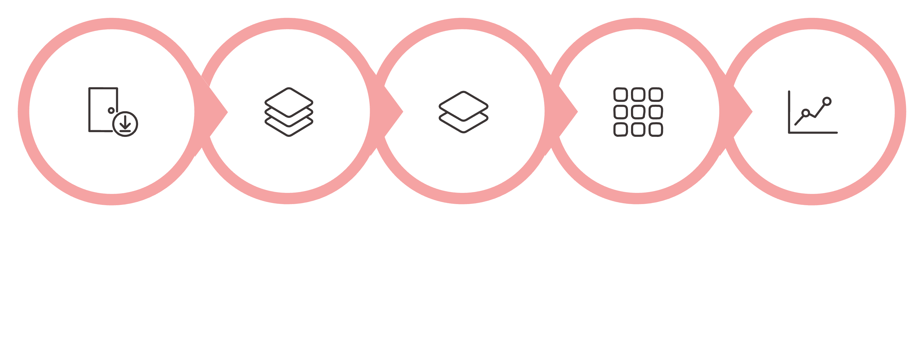
Arquitectura de la Red Neuronal
Entrada
Dense 64
Dense 32
Dense 16
Salida BDI-II
ReLU · Adam · MSE · MAE · EarlyStopping

Slide 7

Implementación
Stack tecnológico
Preprocesamiento: StandardScaler ajustado solo sobre entrenamiento para evitar fuga de información
Python
TensorFlow / Keras
Google Colab
Lenguaje base
Framework DL
Entorno de desarrollo

Slide 8
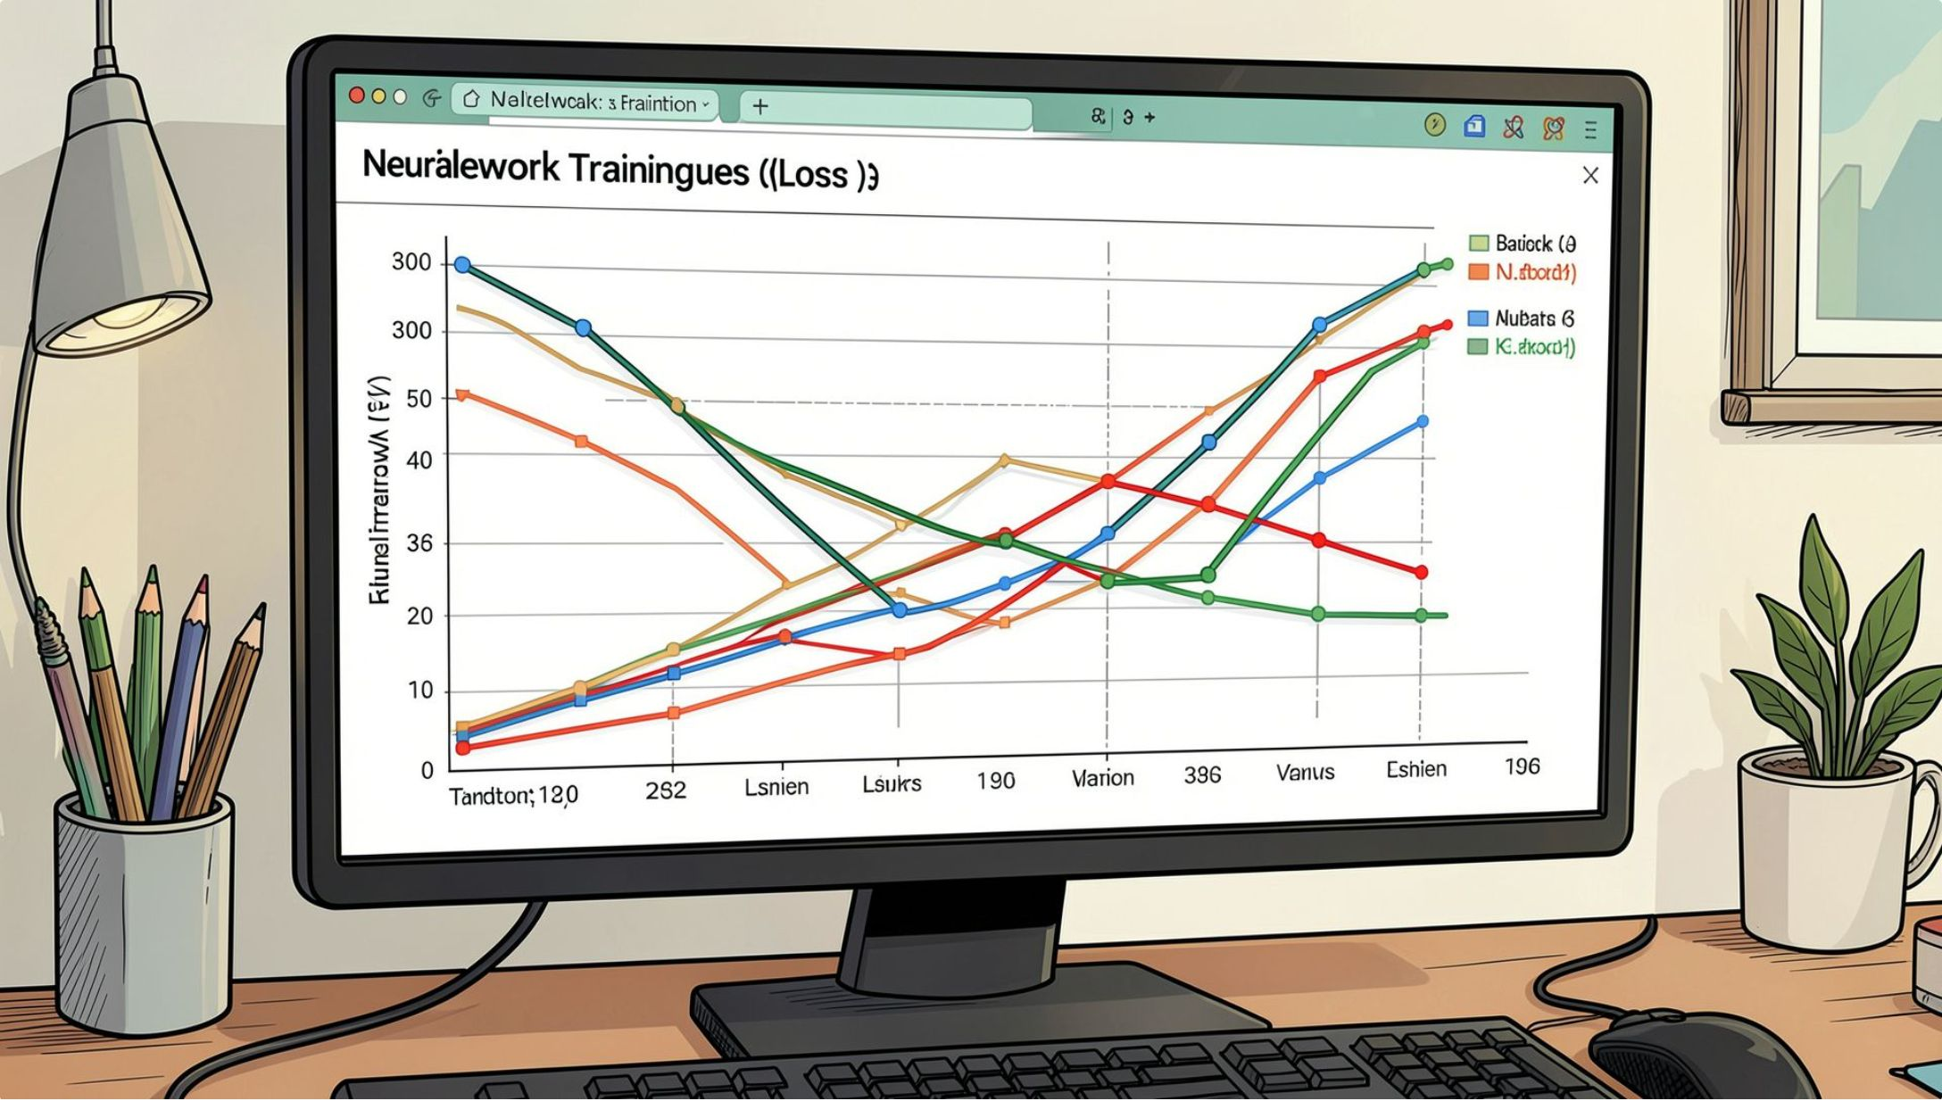
Resultados del Modelo
3.2
MAE (puntos BDI-II)
Error absoluto medio sobre la escala
Desempeño
Sin evidencia de sobreajuste
Curvas entrenamiento/validación convergentes
Generalización adecuada en datos de prueba

Slide 9
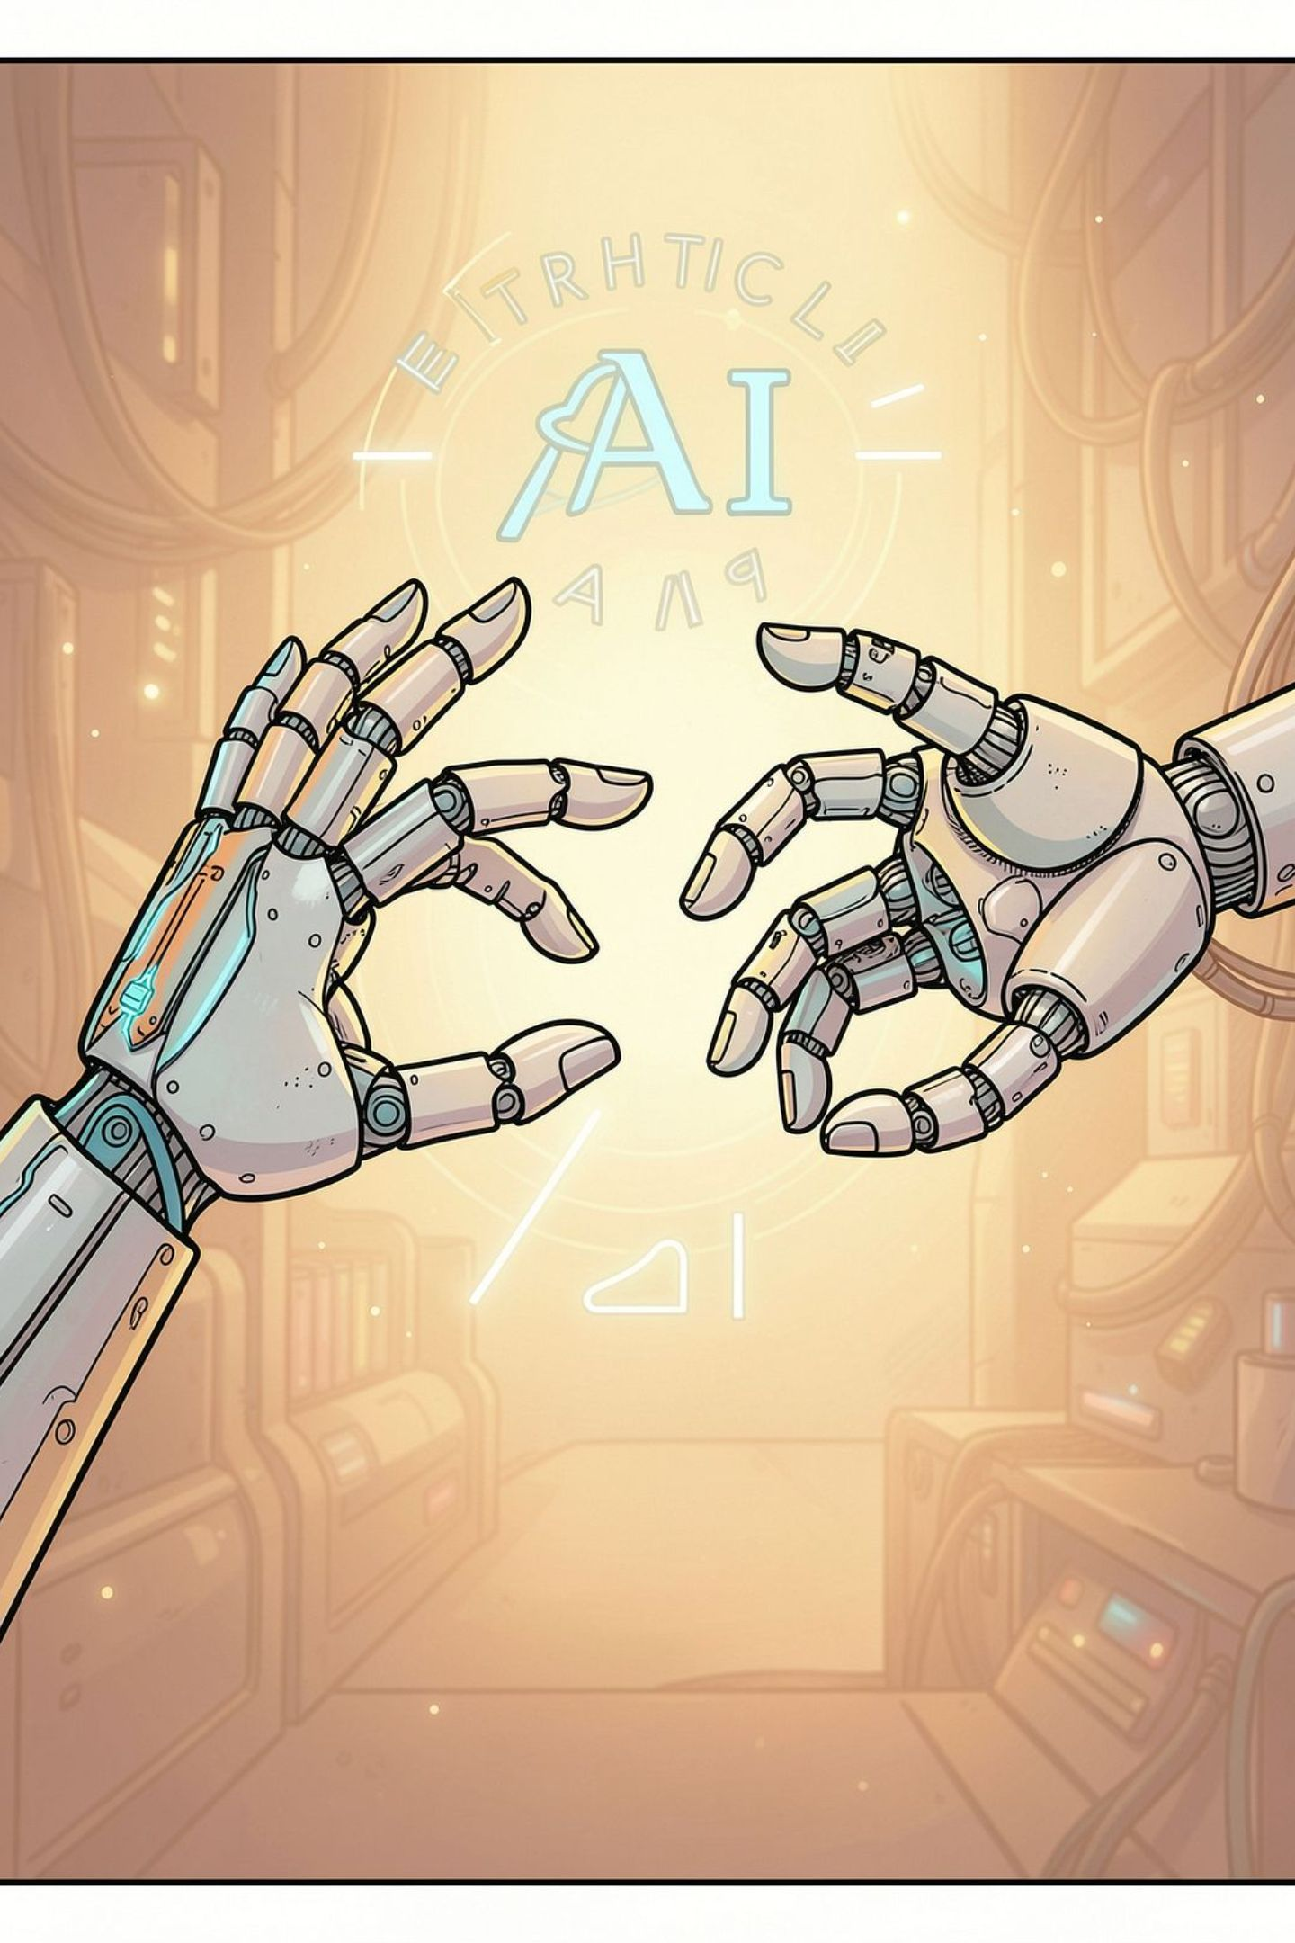

Evaluación Ética
¿Puede un modelo ser preciso y aun así generar riesgos?
Representatividad
Datos de adolescentes suecos; posible sesgo demográfico
Uso indebido
Riesgo de decisiones injustas sin supervisión clínica
Privacidad
Datos sensibles de menores requieren protección estricta
La IA debe apoyar, no reemplazar, al profesional clínico.

Slide 10

Limitaciones, Futuro y Conclusiones
Limitaciones actuales
Trabajo futuro
Una sola población (Suecia)
Sin causalidad demostrada
Pocas variables predictoras
Sin evaluación de equidad por subgrupos
Más variables y redes recurrentes
Aprendizaje por refuerzo para intervenciones personalizadas
Evaluación rigurosa de equidad
Optimización de hiperparámetros
El modelo demuestra viabilidad técnica y generaliza adecuadamente, pero su uso responsable exige transparencia, evaluación ética continua y supervisión clínica profesional.

